Slide 1
Übung 3
Rybien Sinjari
Dominic Gibietz
Christopher Diekkamp

Slide 2
Übung 4
Aufgabe 1:
Periodische Funktionen
Eine periodische Funktion, erfüllt die Dirichlet-Bedingung, wenn folgendes zutrifft:
Die Anzahl der Unstetigkeiten in einer Periode sind endlich
Die Anzahl der Min- und Maxima innerhalb einer Periode sind endlich
Die Funktion ist in jeder Periode integrierbar

Slide 3
Übung 4
Aufgabe 1:
Periodische Funktionen
Eine periodische Funktion f(x), die die Dirichlet-Bedingung erfüllt, lässt sich als Summe von Sinus und Kosinus Koeffizienten darstellen.

Slide 4
Übung 4
Aufgabe 2:
Abtasttheorie
Pro Wellenlänge λ werden mindestens 2λ Abtastpunkte benötigt um die Funktion wiederherzustellen.
Eine zu geringe Abtastrate führt zu einer
falsch wiederhergestellten
unvollständig wiederhergestellten
nicht wiederherstellbaren
Funktion.

Slide 5
Übung 4
Aufgabe 3:
Sampling
Ein Aliasing-Effekt tritt auf, wenn
Abtastfrequenz < 2x Nyquistfrequenz
das Abtastsignal ein Störsignal (Rauschen) enthält
Das Ursprungssignal ist dann nicht mehr fehlerfrei rekonstruierbar und es kann zu periodischen Fehlern kommen.
Bei Bildern führt das zum Beispiel häufig zu Mustern im rekonstruierten Bild, welche nicht im Original enthalten waren.

Slide 6
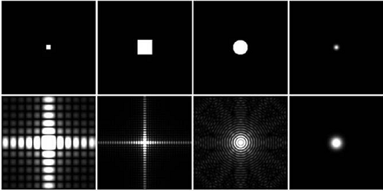
Übung 4
Aufgabe 4:
Faltung und Filterung
Der Ortsraum eines Bildes ist dessen Darstellung als Angabe von Position und Wert. Also z.B. der xy-Kooridinate eines Pixels und dessen Farbwert.
Der Frequenzraum hingegen ist die Darstellung der Frequenz zerlegt in ihr Spektrum mit Amplitude und Phase.
Ortsraum
Frequenzsraum
Quelle: http://cvpr.uni-muenster.de/teaching/ws06/bildverarbeitungWS06/script/BV05.pdf

Slide 7
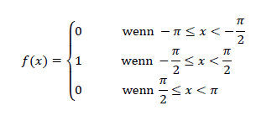
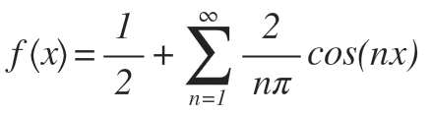
Übung 4
Aufgabe 5:
Fourierreihe

